Slide 1
Bonjour!
lundi, le vingt et un octobre

Slide 2
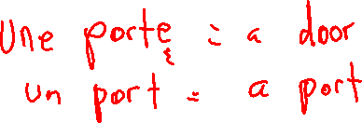
Travail de cloche
Write a sentence which uses the word for a profession (p. 108) and which tells where a member of that profession is relative to something in a classroom.

Slide 3
Bonjour!
lundi, le vingt et un octobre
un moment de culture francophone
les prépositions
un nouvelle péposition disjoint
trouvez l’arme du crime
The students will be able to use prepositions to give directions.

Slide 4
Pourquoi tombons-nous?
Nous tombons pour apprendre comment se lever.

Slide 5
Sommes-nous prêts?
Nous sommes prêts !

Slide 6
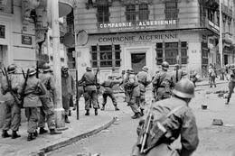
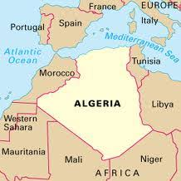
The war for independence in Algeria (1954 – 1962) was particularly brutal, especially with regard to violence committed by both sides against civilian women.

Slide 7
roman-photo
pp. 94 -95

Slide 8
Chez is a ___________________,
not a________________ !!!!

Slide 9
chez …
1st person singular moi
2nd person singular toi
3rd person singular (m) lui
3rd person singular (f) elle
1st person plural nous
2nd person plural vous
3rd person plural (f) elles
3rd person plural (m) eux

Slide 10
Soi is a pronom disjoint which is used to speak of a generalized, unidentified person.
Chaque femme est la reine chez soi.
Il y a un homme armée en fuit! La police recommande que tout le monde reste chez soi.
moi-même: I myself
Jacques, lui-même: Jacques, he himself
l’opinion publique, soi-même: public opinion, its own self.
soi-disant: so called

Slide 11
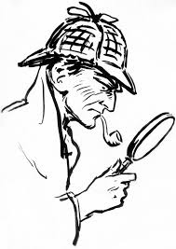

Slide 12
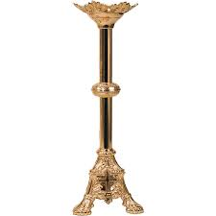
Où est l’arme du crime?

Slide 13
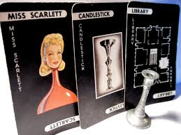
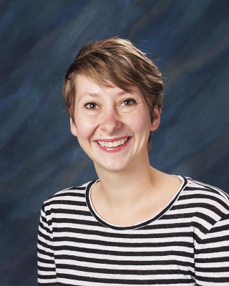
Où est l’arme du crime?

Slide 14
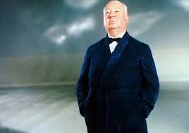
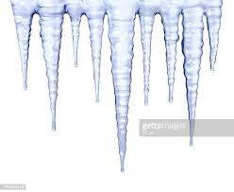
des stalactites de glâce

Slide 15
la chanson de prépositions

Slide 16
la famille p. 132
mon oncle la fille la femme le grand-père ma nièce
épouser un veuf / une veuve un(e) voisin(e) une famille
un(e) célibataire un frère un mari un neveu la mère
ma tante ma grand-mère mon père ma sœur un fils
(le /la) fiancé(e) marié(e) (le / la) divorcé(e) les parents les enfants
un(e) fils / fille unique un époux une épouse l’ainé(e) le / la cadet(te)

Slide 17
Mon / Ma _______ s’appelle _________. Elle / Il a ________ans, il / elle a ___________, et elle / il est _____________.
mon oncle ma fille ma femme mon grand-père ma nièce
mon épou(x)(se) le veuf / la veuve mon voisin / ma voisine ma famille
célibataire mon frère mon mari mon neveu ma fille
ma tante ma grand-mère mon père ma soeur mon fils
(mon /ma) finacé(e) marié(e) divorcé(e) mes parents mes enfants
les yeux __________ les cheveux _____________ mince gros(se) court(e) grand(e)

Slide 18
Devoirs

Slide 19
Billet de sortie
Où se trouve un dictionnaire?

